Slide 1

Графы. Мост.
Точка сочленения

Slide 2
Строгое определение графа

Slide 3
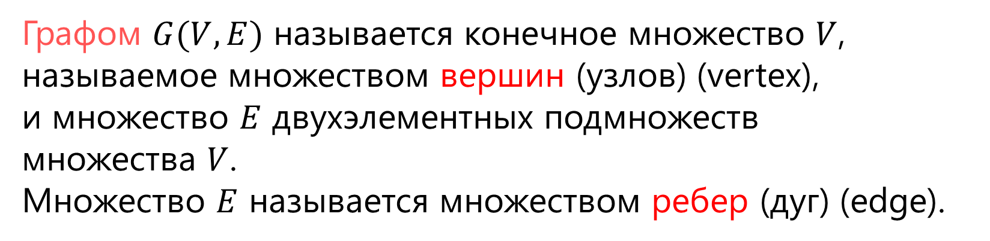
Graph
Графом $G(V,E)$ называется конечное множество $V$, называемое множеством вершин (узлов) (vertex), и множество $E$ двухэлементных подмножеств множества $V$.
Множество $E$ называется множеством ребер (дуг) (edge).

Slide 4
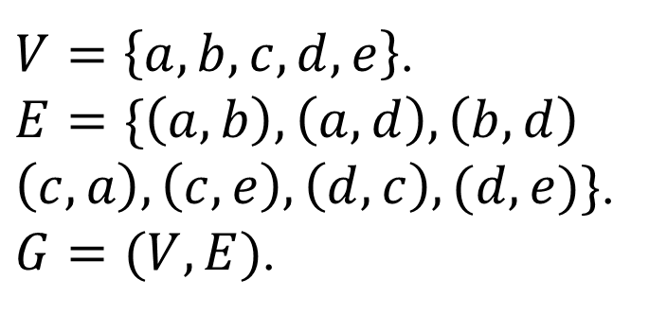
Graph
b
e
8
$V=\left\{a,b,c,d,e\right\}$.
$$E=\{\left(a,b\right), \left(a,d\right), \left(b,d\right)$$
$\left(c,a\right), \left(c,e\right), \left(d,c\right), (d,e)\}$.
$G=(V,E)$.
3
2
d
4
5
1
a
6
c

Slide 5
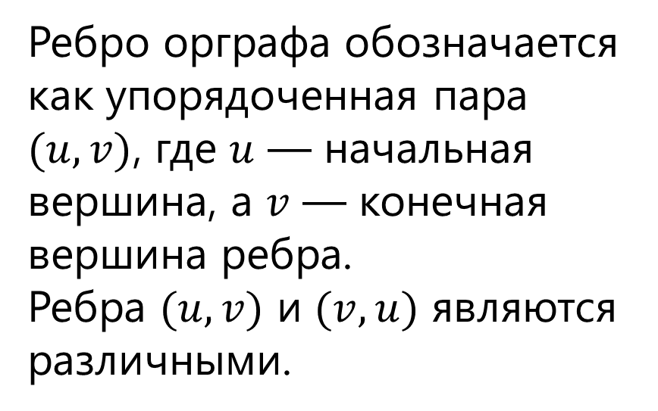
Ориентированный граф – орграф
Ребро орграфа обозначается как упорядоченная пара $(u, v)$, где $u$ — начальная вершина, a $v$ — конечная вершина ребра.
Ребра $(u, v)$ и $(v, u)$ являются различными.
b
e
8
3
2
d
4
5
1
a
6
c

Slide 6
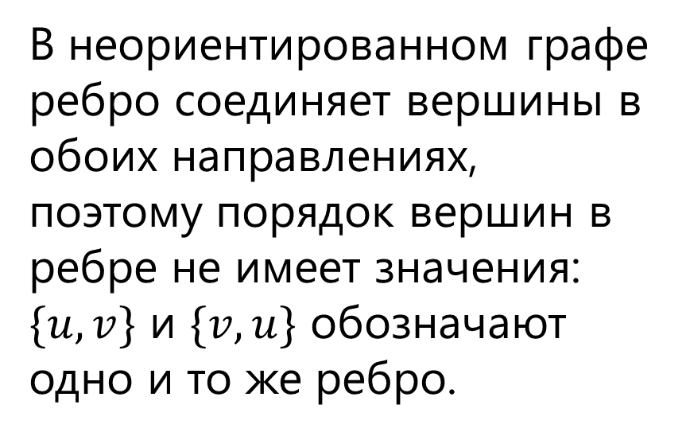
Неориентированный граф
В неориентированном графе ребро соединяет вершины в обоих направлениях, поэтому порядок вершин в ребре не имеет значения: $\{u, v\}$ и $\{v, u\}$ обозначают одно и то же ребро.
b
e
8
3
2
d
4
5
1
a
6
c

Slide 7
Граф с петлями
Если в графе допускается наличие петель, то он называется графом с петлями.
b
e
8
3
2
d
4
5
1
a
6
c

Slide 8
Мультиграф
Два или более ребра, соединяющие одни и те же вершины, называются параллельными, а граф, имеющий такие ребра, — мультиграфом.
b
e
8
3
2
4
d
4
5
1
a
6
c

Slide 9
Псевдограф
Если допускается и наличие петель и существование более одного ребра между двумя вершинами, то такой объект называется псевдографом.
b
e
8
3
2
4
d
4
5
1
a
6
c

Slide 10
Граф
Везде далее, если не будет оговорено противное, речь пойдет о графах без петель и параллельных ребер.
b
e
8
3
2
d
4
5
1
a
6
c

Slide 11
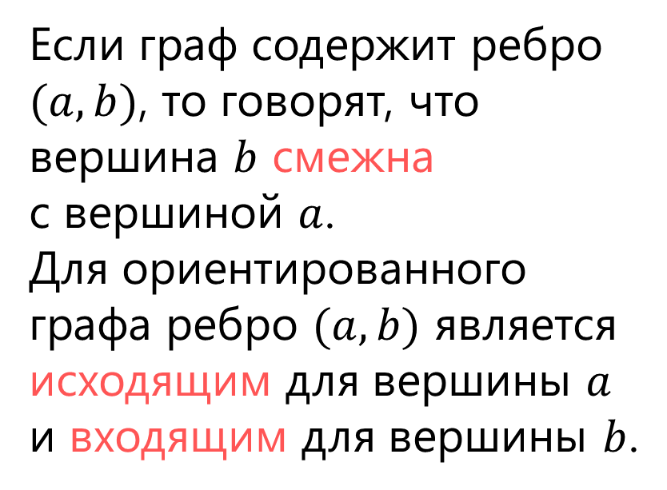
Смежность вершин
Если граф содержит ребро $(a, b)$, то говорят, что вершина $b$ смежна
с вершиной $a$.
Для ориентированного графа ребро $(a, b)$ является исходящим для вершины $a$ и входящим для вершины $b$.
b
e
8
3
2
d
4
5
1
a
6
c

Slide 12
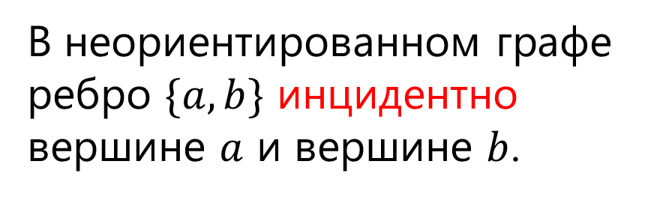
Инцидентность вершин
В неориентированном графе ребро $\{a, b\}$ инцидентно вершине $a$ и вершине $b$.
b
e
8
3
2
d
4
5
1
a
6
c

Slide 13
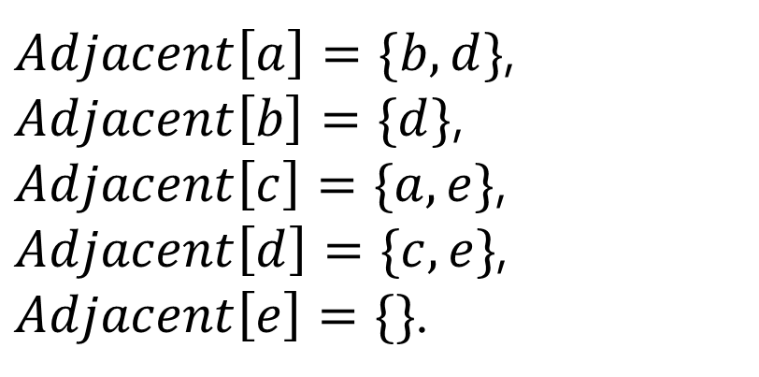
Множество вершин смежности
$Adjacent\left[a\right]=\{b,d\}$,
$Adjacent\left[b\right]=\{d\}$,
$Adjacent\left[c\right]=\{a,e\}$,
$Adjacent\left[d\right]=\{c,e\}$,
$Adjacent\left[e\right]=\{\}$.
b
e
8
3
2
d
4
5
1
a
6
c

Slide 14
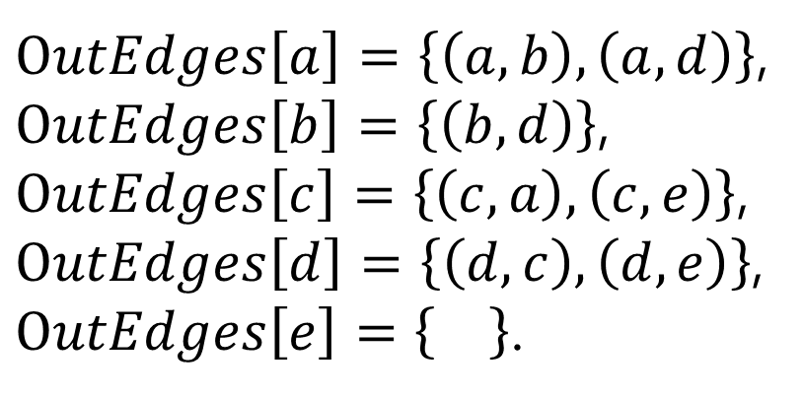
Исходящие рёбра
$OutEdges\left[a\right]=\left\{\left(a,b\right),\left(a,d\right)\right\}$,
$OutEdges\left[b\right]=\left\{\left(b,d\right)\right\}$,
$OutEdges\left[c\right]=\left\{\left(c,a\right),\left(c,e\right)\right\}$,
$OutEdges\left[d\right]=\left\{\left(d,c\right),\left(d,e\right)\right\}$,
$OutEdges\left[e\right]=\left\{\right\}$.
b
e
8
3
2
d
4
5
1
a
6
c

Slide 15
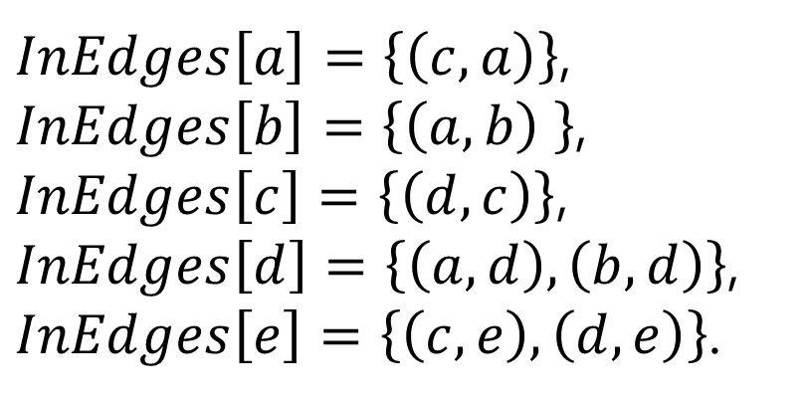
Входящие рёбра
$InEdges\left[a\right]=\left\{\left(c,a\right)\right\}$,
$InEdges\left[b\right]=\left\{\left(a,b\right) \right\}$,
$InEdges\left[c\right]=\left\{\left(d,c\right)\right\}$,
$InEdges\left[d\right]=\left\{\left(a,d\right),\left(b,d\right)\right\}$,
$InEdges\left[e\right]=\left\{\left(c,e\right),\left(d,e\right)\right\}$.
b
e
8
3
2
d
4
5
1
a
6
c

Slide 16
Виды графов

Slide 17
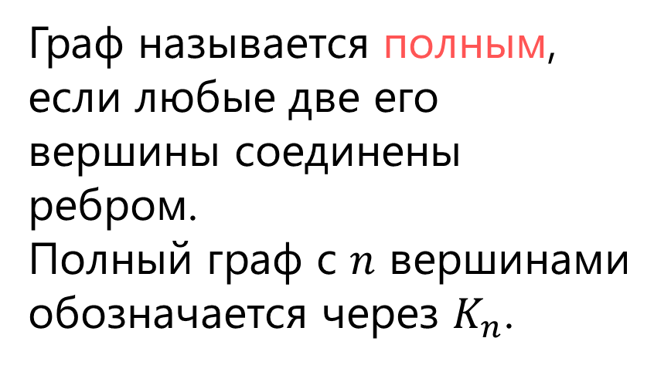
Полный граф
Граф называется полным, если любые две его вершины соединены ребром.
Полный граф с $n$ вершинами обозначается через $K_{n}$.

Slide 18
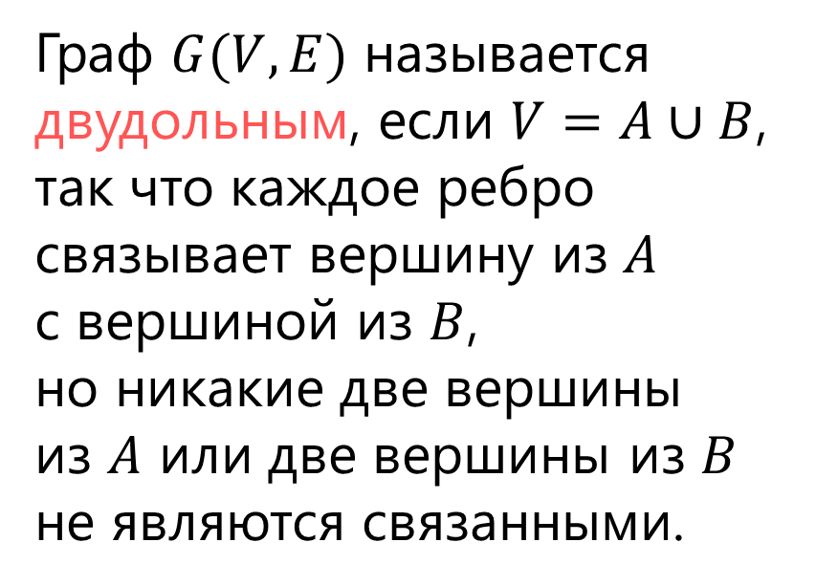
Двудольный граф
Граф $G(V,E)$ называется двудольным, если $V=A∪B$, так что каждое ребро связывает вершину из $A$ с вершиной из $B$, но никакие две вершины из $A$ или две вершины из $B$ не являются связанными.
Notes:
можно представить как объединение непересекающихся множеств

Slide 19
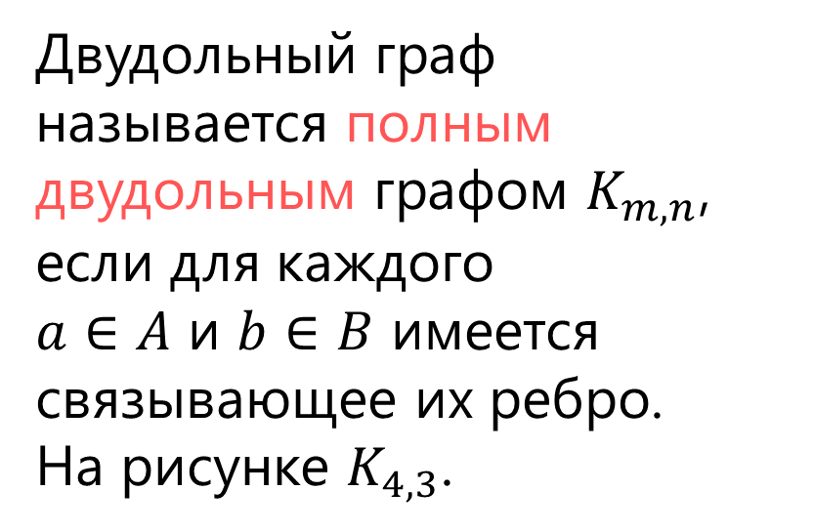
Полный двудольный граф
Двудольный граф называется полным двудольным графом $K_{m,n}$, если для каждого $a∈A$ и $b∈B$ имеется связывающее их ребро.
На рисунке $K_{4,3}$.

Slide 20
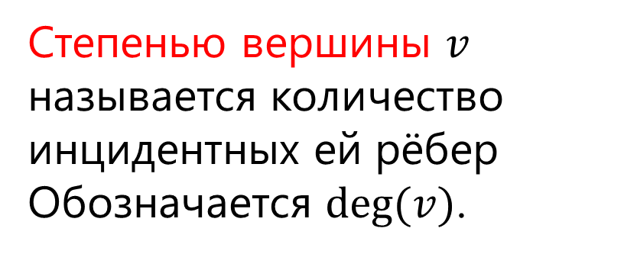
Степень вершины
Степенью вершины $v$ называется количество инцидентных ей рёбер
Обозначается $deg⁡(v)$.
b
f
e
d
c
a
g
Notes:
Говоря простыми словами, степень вершины - это количество выходящих из этой вершины ребер

Slide 21
Степень вершины
Вершина, степень которой равна нулю, называется изолированной.
Вершина степени 1 называется висячей.
b
f
e
d
c
a
g

Slide 22
Вопрос
Существует ли граф, вершины которого имеют степень 9, 8, 7, 6, 6, 4, 4, 4, 2?

Slide 23
Лемма о рукопожатиях
Теорема. Сумма степеней вершин графа всегда чётная.
b
f
e
d
c
a
g

Slide 24
Лемма о рукопожатиях
Лемма о рукопожатиях. Число вершин в графе, имеющих нечетную степень, четно.
b
f
e
d
c
a
g

Slide 25
Вопрос
Существует ли граф, вершины которого имеют степень 9, 8, 7, 6, 6, 4, 4, 4, 2, 1?

Slide 26
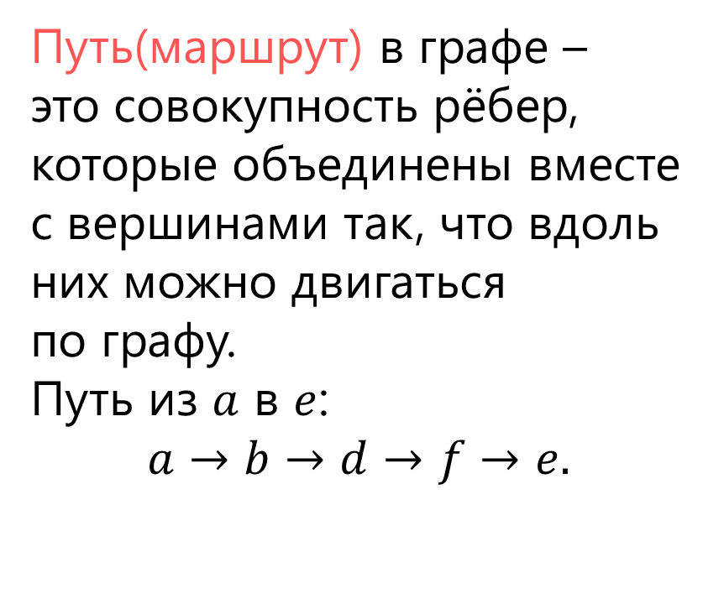
Путь в графе
Путь(маршрут) в графе –
это совокупность рёбер, которые объединены вместе с вершинами так, что вдоль них можно двигаться по графу.
Путь из $a$ в $e$:
$$a→b→d→f→e.$$
b
f
e
d
a
c

Slide 27
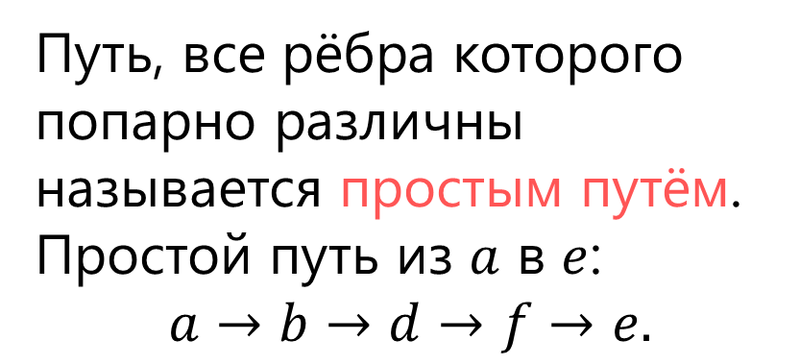
Простой путь
Путь, все рёбра которого попарно различны называется простым путём.
Простой путь из $a$ в $e$:
$$a→b→d→f→e.$$
b
f
e
d
a
c

Slide 28
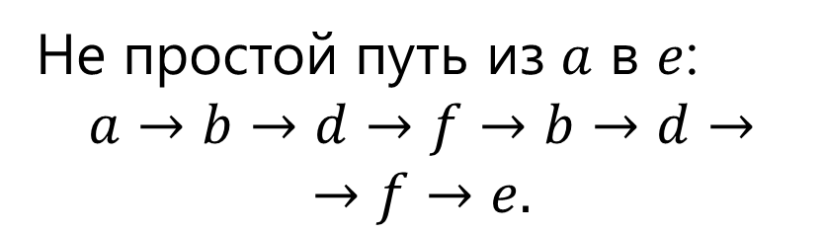
Простой путь
Не простой путь из $a$ в $e$:
$$a→b→d→f→b→d→$$
$$→f→e.$$
b
f
e
d
a
c

Slide 29
Цикл
Циклом (контуром) называется замкнутый путь по ребрам графа.
Цикл, все рёбра которого попарно различны называется простым циклом.
b
f
e
d
a
c

Slide 30
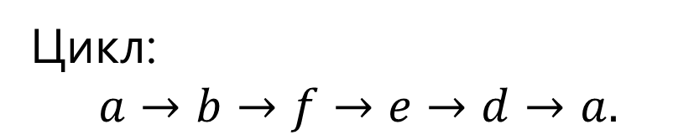
Цикл
Цикл:
$$a→b→f→e→d→a.$$
b
f
e
d
a
c

Slide 31
Цикл
Теорема. Если степень всех вершин в графе больше или равна двум, то граф содержит цикл.
b
f
e
d
a
c

Slide 32
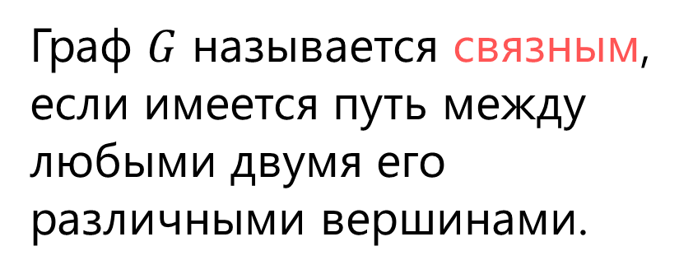
Связность
Граф $G$ называется связным, если имеется путь между любыми двумя его различными вершинами.
b
f
e
d
a
c

Slide 33
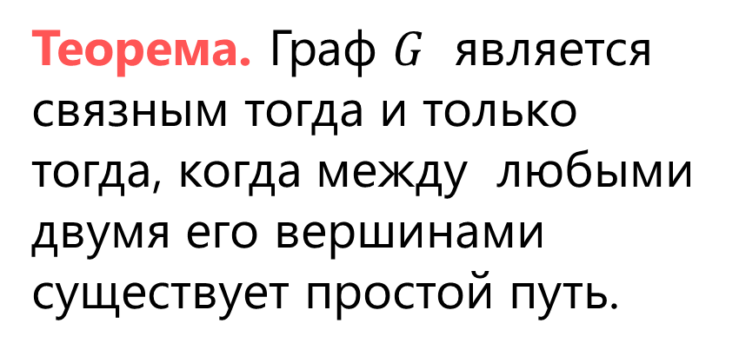
Связность
Теорема. Граф $G$ является связным тогда и только тогда, когда между любыми двумя его вершинами существует простой путь.
b
f
e
d
a
c

Slide 34
Связность
Для связности графа необходимо и достаточно, чтобы произвольная фиксированная вершина графа соединялась путём с каждой из оставшихся вершин этого графа.
b
f
e
d
a
c

Slide 35
Компонента связности
Отношение связности
рефлексивно;
симметрично;
транзитивно.
b
f
e
d
a
c

Slide 36
Компонента связности
Таким образом, отношение связности для вершин есть отношение эквивалентности.
Поэтому существует такое разбиение множества вершин графа на попарно непересекающиеся подмножества (классы эквивалентности).
b
f
e
d
a
c

Slide 37
Компонента связности
Каждое такое подмножество вершин графа вместе с ребрами, инцидентными этим вершинам, образует связный подграф, который называется связной компонентой графа.

Slide 38
Представление графов

Slide 39
Представление графов
Рассмотрим два матричных и два списочных представления графа:
матрица смежности;
матрица инцидентности;
список ребер;
структура смежности графа.

Slide 40
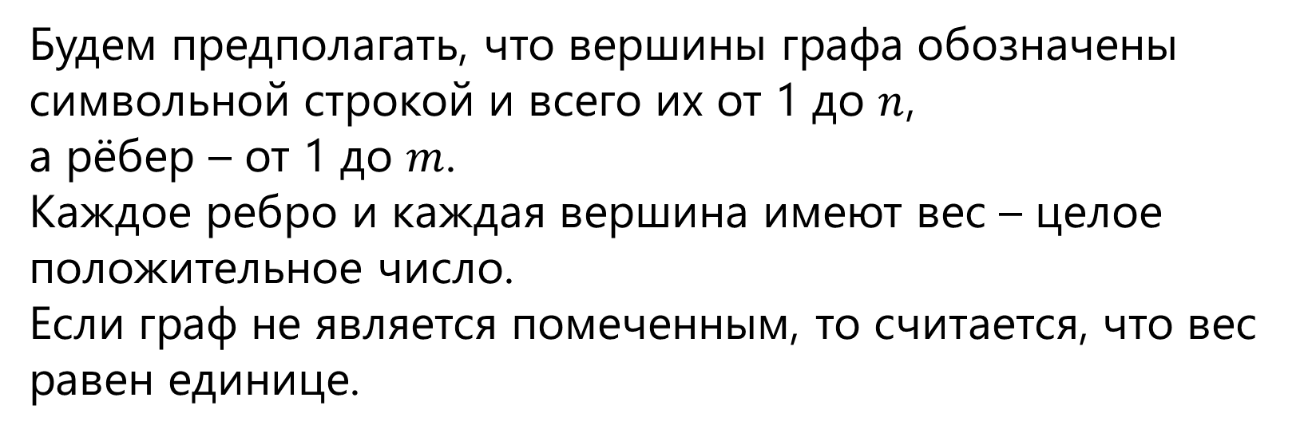
Представление графов
Будем предполагать, что вершины графа обозначены символьной строкой и всего их от 1 до $n$, а рёбер – от 1 до $m$.
Каждое ребро и каждая вершина имеют вес – целое положительное число.
Если граф не является помеченным, то считается, что вес равен единице.

Slide 41
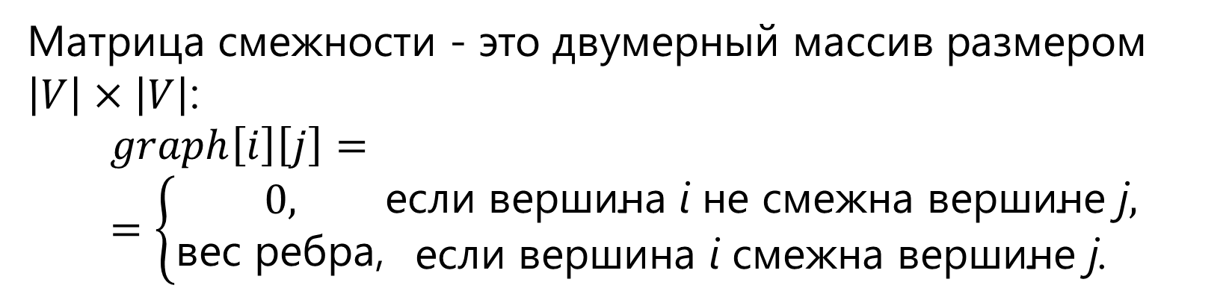
Матрица смежности. Adjacency matrix
Матрица смежности - это двумерный массив размером $\left|V\right|×\left|V\right|$:
$$graph\left[i\right]\left[j\right]==\left\{\begin{matrix}0, \\ \text{вес ребра}\text{,}\end{matrix}\begin{aligned}\text{если вершина }\text{i} \text{не смежна вершине }\text{j}, \\ \text{если вершина }\text{i} \text{смежна вершине }\text{j}\text{.}\end{aligned}\right.$$

Slide 42
Adjacency matrix
2
5
0 | 2 | 6 | 4 | 0
2 | 0 | 0 | 8 | 0
6 | 0 | 0 | 1 | 5
4 | 8 | 1 | 0 | 3
0 | 0 | 5 | 3 | 0
8
3
2
4
4
5
1
1
6
3

Slide 43
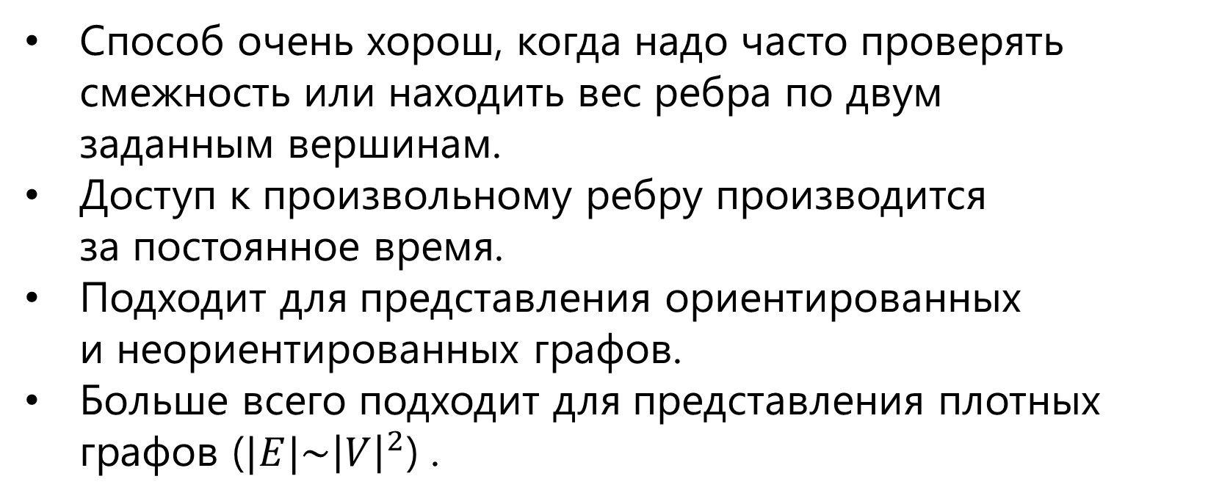
Adjacency matrix
Способ очень хорош, когда надо часто проверять смежность или находить вес ребра по двум заданным вершинам.
Доступ к произвольному ребру производится за постоянное время.
Подходит для представления ориентированных и неориентированных графов.
Больше всего подходит для представления плотных графов ($|E|\sim {\left|V\right|}^{2}$) .

Slide 44
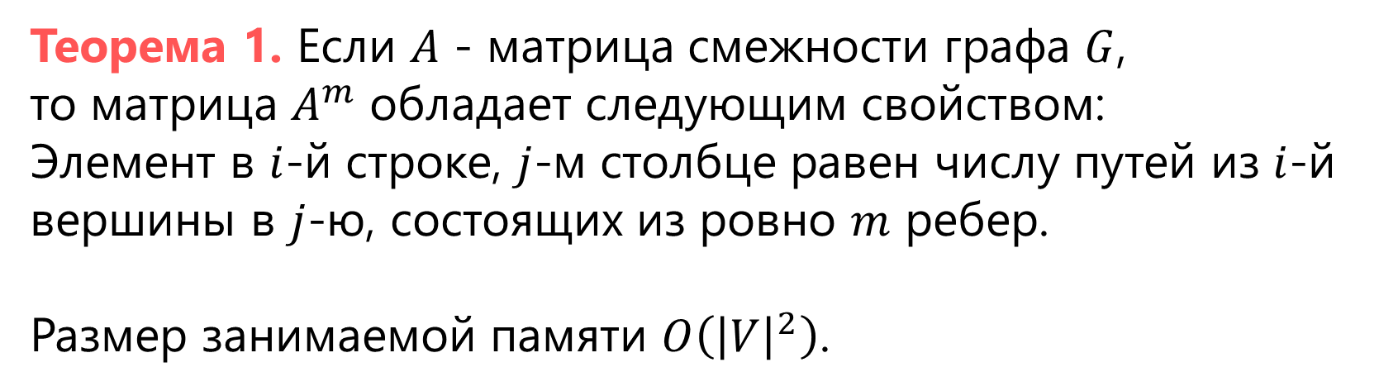
Adjacency matrix
Теорема 1. Если $A$ - матрица смежности графа $G$,
то матрица $A^{m}$ обладает следующим свойством:
Элемент в $i$-й строке, $j$-м столбце равен числу путей из $i$-й вершины в $j$-ю, состоящих из ровно $m$ ребер.
Размер занимаемой памяти $O\left({\left|V\right|}^{2}\right)$.

Slide 45
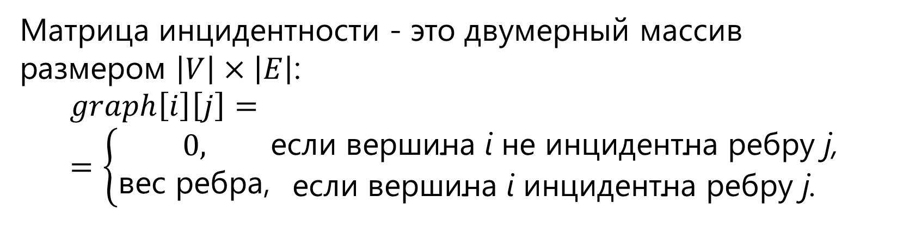
Матрица инцидентности. Incidence matrix
Матрица инцидентности - это двумерный массив размером $\left|V\right|×\left|E\right|$:
$$graph\left[i\right]\left[j\right]==\left\{\begin{matrix}0, \\ \text{вес ребра}\text{,}\end{matrix}\begin{aligned}\text{если вершина }\text{i} \text{не} \text{инцидентна}\text{ ребру} \text{j}\text{,} \\ \text{если вершина }\text{i} \text{инцидентна ребру }\text{j}\text{.}\end{aligned}\right.$$

Slide 46
Incidence matrix
2
5
2 | 6 | 4
2 |  |  | 8
 | 6 |  |  | 1 | 5
 |  | 4 | 8 | 1 |  | 3
 |  |  |  |  | 5 | 3
8
3
2
4
4
5
1
1
6
3

Slide 47
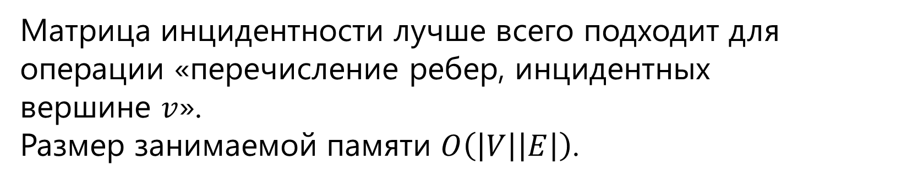
Incidence matrix
Матрица инцидентности лучше всего подходит для операции «перечисление ребер, инцидентных вершине $v$».
Размер занимаемой памяти $O\left(\left|V\right|\left|E\right|\right)$.

Slide 48
Список ребер. Edge list
Список, где каждому ребру графа соответствует строка, в которой хранятся две вершины, инцидентные ребру.
Это наиболее компактный способ представления графов, поэтому часто применяется для внешнего хранения или обмена данными.

Slide 49
Edge list
2
1 | 2 | 2
1 | 3 | 6
1 | 4 | 4
2 | 4 | 8
3 | 4 | 1
3 | 5 | 5
4 | 5 | 3
5
8
3
2
4
4
5
1
1
6
3

Slide 50
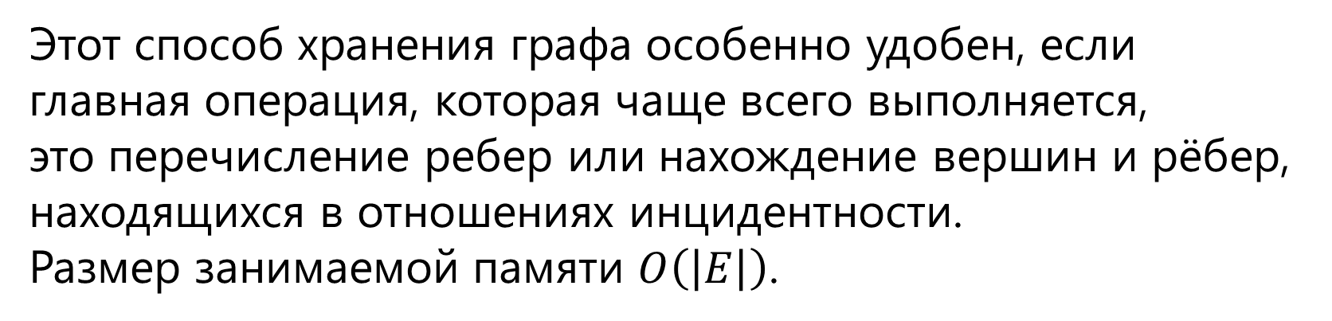
Edge list
Этот способ хранения графа особенно удобен, если главная операция, которая чаще всего выполняется, это перечисление ребер или нахождение вершин и рёбер, находящихся в отношениях инцидентности.
Размер занимаемой памяти $O\left(\left|E\right|\right)$.

Slide 51
Список смежности. Adjacency list
Структура смежности графа состоит из списков вершин графа, смежных с каждой вершиной.
Хранение списков смежности в линейных связанных списков желательно в алгоритмах, в основе которых лежат операции добавления и удаления вершин из списков.

Slide 52
Adjacency list
2
5
1 | 3 | 2 3 4
2 | 2 | 1 4
3 | 3 | 1 4 5
4 | 4 | 1 2 3 5
5 | 2 | 3 4
4
1
3

Slide 53
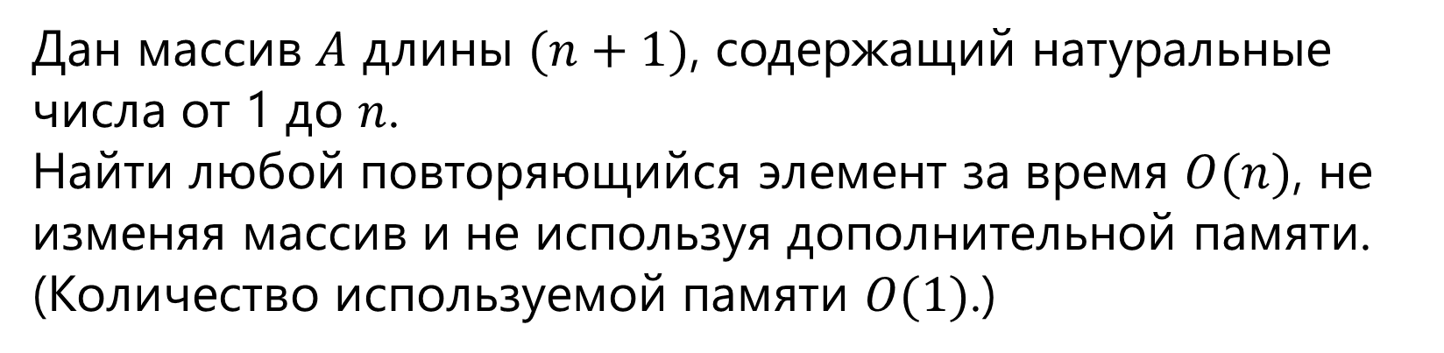
Нестандартные представления графов
Дан массив $A$ длины $(n+1)$, содержащий натуральные числа от 1 до $n$.
Найти любой повторяющийся элемент за время $O(n)$, не изменяя массив и не используя дополнительной памяти. (Количество используемой памяти $O(1)$.)

Slide 54
Базовые алгоритмы на графах

Slide 55
Поиск в ширину
Мур (1959), Ли (1961)

Slide 56
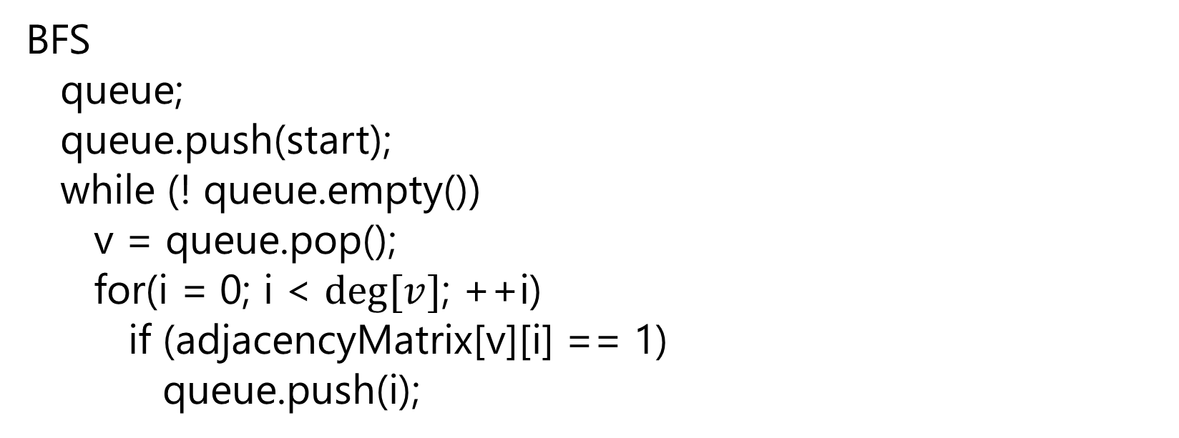
Breadth-First Search, BFS
BFS
queue;
queue.push(start);
while (! queue.empty())
v = queue.pop();
for(i = 0; i < $deg[v]$; ++i)
if (adjacencyMatrix[v][i] == 1)
queue.push(i);

Slide 57
BFS
queue
1
1
11
10
7
2
5
6
9
8
3
4

Slide 58
BFS
queue
1
11
10
7
2
5
6
9
8
3
4

Slide 59
BFS
queue
2
7
1
11
10
7
2
5
6
9
8
3
4

Slide 60
BFS
queue
7
3
11
1
11
10
7
2
5
6
9
8
3
4

Slide 61
BFS
queue
3
11
8
9
1
11
10
7
2
5
6
9
8
3
4

Slide 62
BFS
queue
11
8
9
4
5
1
11
10
7
2
5
6
9
8
3
4

Slide 63
BFS
queue
8
9
4
5
1
11
10
7
2
5
6
9
8
3
4

Slide 64
BFS
queue
9
4
5
9
1
11
10
7
2
5
6
9
8
3
4

Slide 65
BFS
queue
4
5
9
10
1
11
10
7
2
5
6
9
8
3
4

Slide 66
BFS
queue
5
9
10
5
6
1
11
10
7
2
5
6
9
8
3
4

Slide 67
BFS
queue
9
10
5
6
1
11
10
7
2
5
6
9
8
3
4

Slide 68
BFS
queue
10
5
6
1
11
10
7
2
5
6
9
8
3
4

Slide 69
BFS
queue
5
6
1
11
10
7
2
5
6
9
8
3
4

Slide 70
BFS
queue
6
1
11
10
7
2
5
6
9
8
3
4

Slide 71
BFS
queue
1
11
10
7
2
5
6
9
8
3
4

Slide 72
Дерево поиска в ширину
1
11
10
7
2
5
6
9
8
3
4

Slide 73
Задачи, решаемая поиском в ширину
Робот двигается по полю, при этом он может передвигать ящики, находящиеся на этом же поле, и требуется за наименьшее число ходов передвинуть ящики в требуемые позиции.
Поиск кратчайшего пути в невзвешенном графе и их вариации.

Slide 74
Поиск в глубину

Slide 75
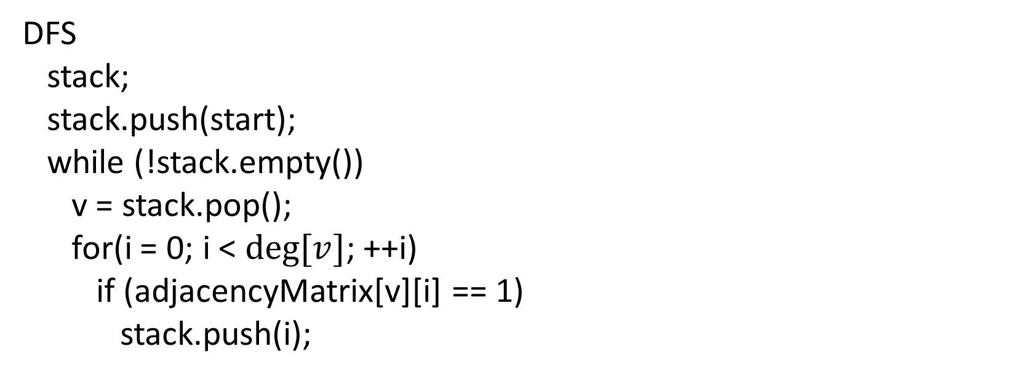
Depth-First Search, DFS
DFS
stack;
stack.push(start);
while (!stack.empty())
v = stack.pop();
for(i = 0; i < $deg⁡[v]$; ++i)
if (adjacencyMatrix[v][i] == 1)
stack.push(i);

Slide 76
DFS
stack
1
1
11
10
7
2
5
6
9
8
3
4

Slide 77
DFS
stack
2
7
1
11
10
7
2
5
6
9
8
3
4

Slide 78
DFS
stack
2
8
9
1
11
10
7
2
5
6
9
8
3
4

Slide 79
DFS
stack
2
8
8
10
1
11
10
7
2
5
6
9
8
3
4

Slide 80
DFS
stack
2
8
8
1
11
10
7
2
5
6
9
8
3
4

Slide 81
DFS
stack
2
8
1
11
10
7
2
5
6
9
8
3
4

Slide 82
DFS
stack
2
1
11
10
7
2
5
6
9
8
3
4

Slide 83
DFS
stack
3
11
1
11
10
7
2
5
6
9
8
3
4

Slide 84
DFS
stack
3
1
11
10
7
2
5
6
9
8
3
4

Slide 85
DFS
stack
4
5
1
11
10
7
2
5
6
9
8
3
4

Slide 86
DFS
stack
4
4
1
11
10
7
2
5
6
9
8
3
4

Slide 87
DFS
stack
4
6
1
11
10
7
2
5
6
9
8
3
4

Slide 88
DFS
stack
4
1
11
10
7
2
5
6
9
8
3
4

Slide 89
DFS
stack
1
11
10
7
2
5
6
9
8
3
4

Slide 90
Дерево поиска в глубину
stack
1
11
10
7
2
5
6
9
8
3
4

Slide 91
Метки времени

Slide 92
DFS
[1;
1
11
10
7
2
5
6
9
8
3
4

Slide 93
DFS
[1;
1
11
[2;
10
7
2
5
6
9
8
3
4

Slide 94
DFS
[1;
1
11
[2;
10
7
2
5
6
9
8
3
4
[3;

Slide 95
DFS
[1;
1
11
[4;
[2;
10
7
2
5
6
9
8
3
4
[3;

Slide 96
DFS
[1;
1
11
[4; 5]
[2;
10
7
2
5
6
9
8
3
4
[3;

Slide 97
DFS
[1;
1
11
[4; 5]
[2;
10
7
2
5
6
9
8
3
4
[3;
[6;

Slide 98
DFS
[1;
1
11
[4; 5]
[2;
10
7
2
5
6
9
8
3
4
[3;
[6; 7]

Slide 99
DFS
[1;
1
11
[4; 5]
[2;
10
7
2
5
6
9
8
3
4
[3; 8]
[6; 7]

Slide 100
DFS
[1;
1
11
[4; 5]
[2; 9]
10
7
2
5
6
9
8
3
4
[3; 8]
[6; 7]

Slide 101
DFS
[1;
1
11
[4; 5]
[2; 9]
10
7
2
5
6
[10;
9
8
3
4
[3; 8]
[6; 7]

Slide 102
DFS
[1;
[11;
1
11
[4; 5]
[2; 9]
10
7
2
5
6
[10;
9
8
3
4
[3; 8]
[6; 7]

Slide 103
DFS
[1;
[11; 12]
1
11
[4; 5]
[2; 9]
10
7
2
5
6
[10;
9
8
3
4
[3; 8]
[6; 7]

Slide 104
DFS
[1;
[11; 12]
1
11
[4; 5]
[2; 9]
10
7
2
5
6
[10;
9
8
3
4
[3; 8]
[6; 7]
[13;

Slide 105
DFS
[1;
[11; 12]
1
11
[4; 5]
[2; 9]
[14;
10
7
2
5
6
[10;
9
8
3
4
[3; 8]
[6; 7]
[13;

Slide 106
DFS
[1;
[11; 12]
1
11
[4; 5]
[2; 9]
[14;
10
7
2
5
6
[10;
9
8
3
4
[3; 8]
[6; 7]
[13;
[15;

Slide 107
DFS
[1;
[11; 12]
1
11
[4; 5]
[2; 9]
[14;
[16;
10
7
2
5
6
[10;
9
8
3
4
[3; 8]
[6; 7]
[13;
[15;

Slide 108
DFS
[1;
[11; 12]
1
11
[4; 5]
[2; 9]
[14;
[16; 17]
10
7
2
5
6
[10;
9
8
3
4
[3; 8]
[6; 7]
[13;
[15;

Slide 109
DFS
[1;
[11; 12]
1
11
[4; 5]
[2; 9]
[14;
[16; 17]
10
7
2
5
6
[10;
9
8
3
4
[3; 8]
[6; 7]
[13;
[15; 18]

Slide 110
DFS
[1;
[11; 12]
1
11
[4; 5]
[2; 9]
[14; 19]
[16; 17]
10
7
2
5
6
[10;
9
8
3
4
[3; 8]
[6; 7]
[13;
[15; 18]

Slide 111
DFS
[1;
[11; 12]
1
11
[4; 5]
[2; 9]
[14; 19]
[16; 17]
10
7
2
5
6
[10;
9
8
3
4
[3; 8]
[6; 7]
[13; 20]
[15; 18]

Slide 112
DFS
[1;
[11; 12]
1
11
[4; 5]
[2; 9]
[14; 19]
[16; 17]
10
7
2
5
6
[10; 21]
9
8
3
4
[3; 8]
[6; 7]
[13; 20]
[15; 18]

Slide 113
DFS
[1; 22]
[11; 12]
1
11
[4; 5]
[2; 9]
[14; 19]
[16; 17]
10
7
2
5
6
[10; 21]
9
8
3
4
[3; 8]
[6; 7]
[13; 20]
[15; 18]

Slide 114
Вложенность интервалов потомков
[1; 22]
[11; 12]
1
11
[4; 5]
[2; 9]
[14; 19]
[16; 17]
10
7
2
5
6
[10; 21]
9
8
3
4
[3; 8]
[6; 7]
[13; 20]
[15; 18]

Slide 115
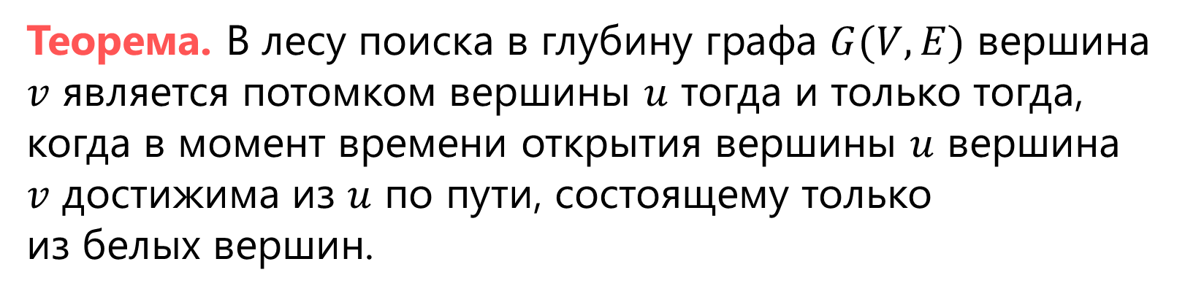
Теорема о белом пути
Теорема. В лесу поиска в глубину графа $G(V, E)$ вершина $v$ является потомком вершины $u$ тогда и только тогда, когда в момент времени открытия вершины $u$ вершина $v$ достижима из $u$ по пути, состоящему только из белых вершин.

Slide 116
Теорема о белом пути
1
11
10
7
2
5
6
9
8
3
4

Slide 117
Алгоритм выделения компонент связности
Модифицируем алгоритм поиска в глубину.

Slide 118
Алгоритм выделения компонент связности
Модифицируем алгоритм поиска в глубину.
1

Slide 119
Алгоритм выделения компонент связности
Модифицируем алгоритм поиска в глубину.
1
2
2
2

Slide 120
Алгоритм выделения компонент связности
Модифицируем алгоритм поиска в глубину.
1
2
2
2
3
3
3
3
3

Slide 121
Точка сочленения

Slide 122
Точка сочленения
Точкой сочленения (articulation point) называется такая вершина, удаление которой делает граф несвязным.

Slide 123
Articulation point
1
11
10
7
2
5
6
9
8
3
4

Slide 124

Articulation point
Запустим обход в глубину из произвольной вершины графа, обозначим её через $root$.

Slide 125
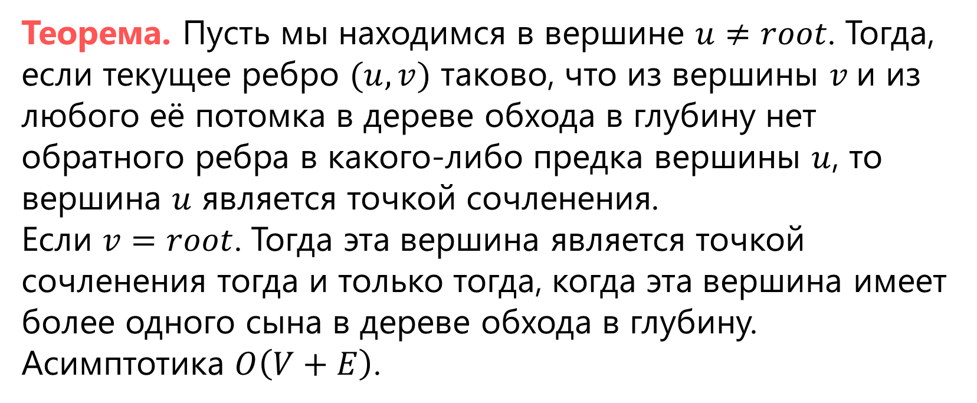
Articulation point
Теорема. Пусть мы находимся в вершине $u≠root$. Тогда, если текущее ребро $(u,v)$ таково, что из вершины $v$и из любого её потомка в дереве обхода в глубину нет обратного ребра в какого-либо предка вершины $u$, то вершина $u$ является точкой сочленения.
Если $v=root$. Тогда эта вершина является точкой сочленения тогда и только тогда, когда эта вершина имеет более одного сына в дереве обхода в глубину.
Асимптотика $O\left(V+E\right)$.

Slide 126
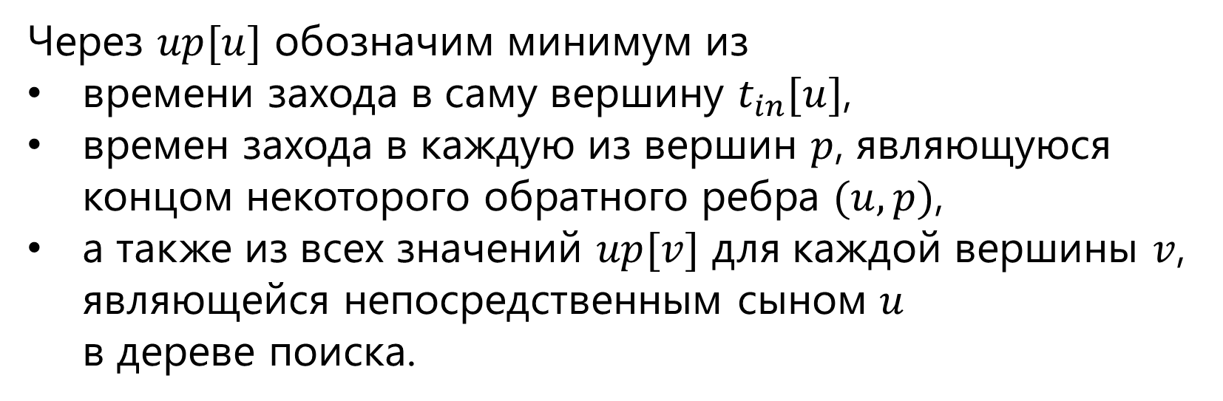
Articulation point
Через $up[u]$ обозначим минимум из
времени захода в саму вершину $t_{in}[u]$,
времен захода в каждую из вершин $p$, являющуюся концом некоторого обратного ребра $(u, p)$,
а также из всех значений $up[v]$ для каждой вершины $v$, являющейся непосредственным сыном $u$ в дереве поиска.

Slide 127
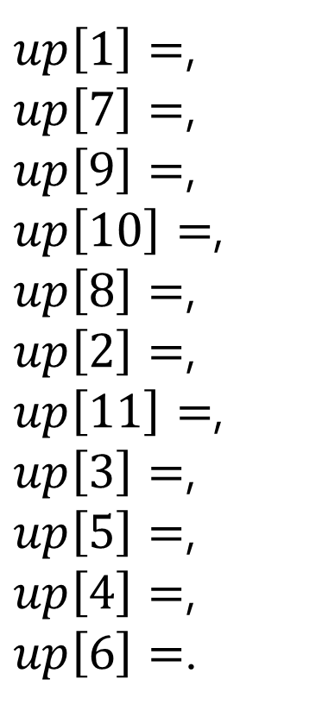
Articulation point
$up\left[1\right]=$,
$up\left[7\right]=$,
$up\left[9\right]=$,
$up\left[10\right]=$,
$up\left[8\right]=$,
$up\left[2\right]=$,
$up\left[11\right]=$,
$up\left[3\right]=$,
$up\left[5\right]=$,
$up\left[4\right]=$,
$up\left[6\right]=$.
[; ]
[; ]
1
11
[; ]
[; ]
[; ]
[; ]
10
7
2
5
6
[; ]
9
8
3
4
[; ]
[; ]
[; ]
[; ]

Slide 128
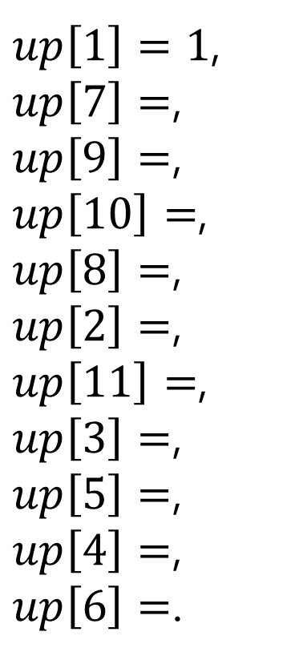
Articulation point
$up\left[1\right]=1$,
$up\left[7\right]=$,
$up\left[9\right]=$,
$up\left[10\right]=$,
$up\left[8\right]=$,
$up\left[2\right]=$,
$up\left[11\right]=$,
$up\left[3\right]=$,
$up\left[5\right]=$,
$up\left[4\right]=$,
$up\left[6\right]=$.
[1; ]
[; ]
1
11
[; ]
[; ]
[; ]
[; ]
10
7
2
5
6
[; ]
9
8
3
4
[; ]
[; ]
[; ]
[; ]

Slide 129
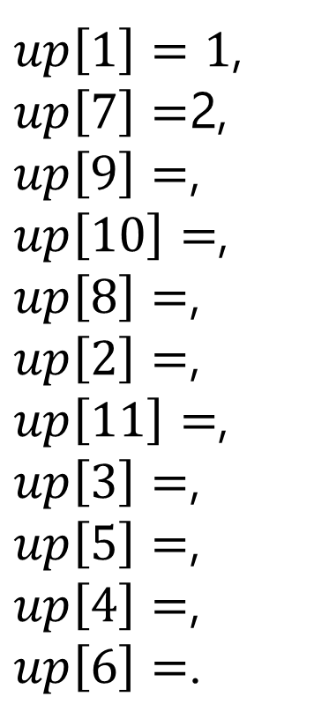
Articulation point
$up\left[1\right]=1$,
$up\left[7\right]=$2,
$up\left[9\right]=$,
$up\left[10\right]=$,
$up\left[8\right]=$,
$up\left[2\right]=$,
$up\left[11\right]=$,
$up\left[3\right]=$,
$up\left[5\right]=$,
$up\left[4\right]=$,
$up\left[6\right]=$.
[1; ]
[; ]
1
11
[; ]
[2; ]
[; ]
[; ]
10
7
2
5
6
[; ]
9
8
3
4
[; ]
[; ]
[; ]
[; ]

Slide 130
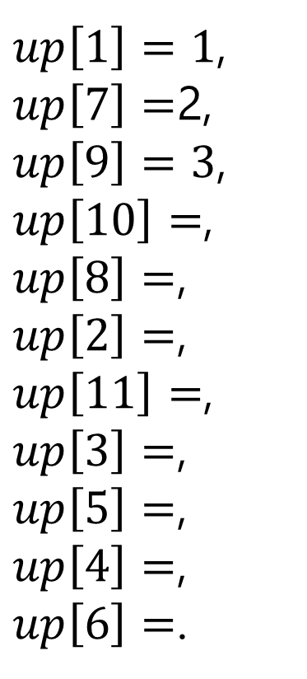
Articulation point
$up\left[1\right]=1$,
$up\left[7\right]=$2,
$up\left[9\right]=3$,
$up\left[10\right]=$,
$up\left[8\right]=$,
$up\left[2\right]=$,
$up\left[11\right]=$,
$up\left[3\right]=$,
$up\left[5\right]=$,
$up\left[4\right]=$,
$up\left[6\right]=$.
[1; ]
[; ]
1
11
[; ]
[2; ]
[; ]
[; ]
10
7
2
5
6
[; ]
9
8
3
4
[3; ]
[; ]
[; ]
[; ]

Slide 131
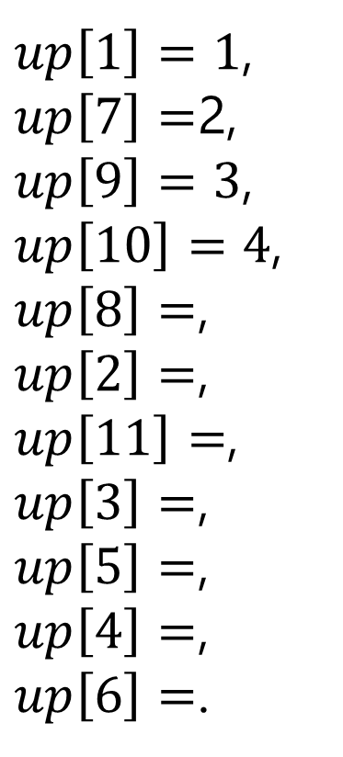
Articulation point
$up\left[1\right]=1$,
$up\left[7\right]=$2,
$up\left[9\right]=3$,
$up\left[10\right]=4$,
$up\left[8\right]=$,
$up\left[2\right]=$,
$up\left[11\right]=$,
$up\left[3\right]=$,
$up\left[5\right]=$,
$up\left[4\right]=$,
$up\left[6\right]=$.
[1; ]
[; ]
1
11
[4; ]
[2; ]
[; ]
[; ]
10
7
2
5
6
[; ]
9
8
3
4
[3; ]
[; ]
[; ]
[; ]

Slide 132
Articulation point
$up\left[1\right]=1$,
$up\left[7\right]=$2,
$up\left[9\right]=3$,
$up\left[10\right]=4$,
$up\left[8\right]=$,
$up\left[2\right]=$,
$up\left[11\right]=$,
$up\left[3\right]=$,
$up\left[5\right]=$,
$up\left[4\right]=$,
$up\left[6\right]=$.
[1; ]
[; ]
1
11
[4; 5]
[2; ]
[; ]
[; ]
10
7
2
5
6
[; ]
9
8
3
4
[3; ]
[; ]
[; ]
[; ]

Slide 133
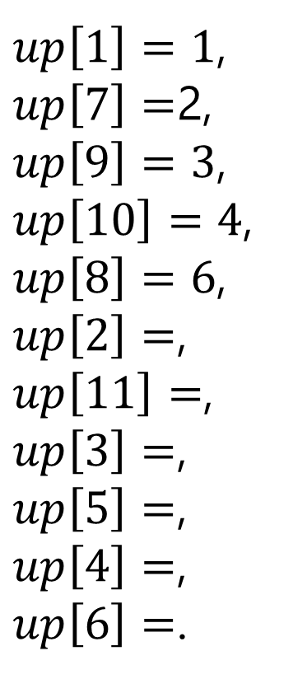
Articulation point
$up\left[1\right]=1$,
$up\left[7\right]=$2,
$up\left[9\right]=3$,
$up\left[10\right]=4$,
$up\left[8\right]=6$,
$up\left[2\right]=$,
$up\left[11\right]=$,
$up\left[3\right]=$,
$up\left[5\right]=$,
$up\left[4\right]=$,
$up\left[6\right]=$.
[1; ]
[; ]
1
11
[4; 5]
[2; ]
[; ]
[; ]
10
7
2
5
6
[; ]
9
8
3
4
[3; ]
[6; ]
[; ]
[; ]

Slide 134
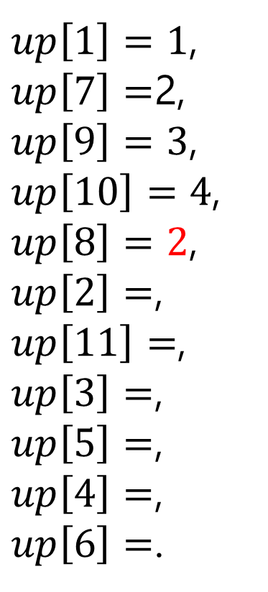
Articulation point
$up\left[1\right]=1$,
$up\left[7\right]=$2,
$up\left[9\right]=3$,
$up\left[10\right]=4$,
$up\left[8\right]=2$,
$up\left[2\right]=$,
$up\left[11\right]=$,
$up\left[3\right]=$,
$up\left[5\right]=$,
$up\left[4\right]=$,
$up\left[6\right]=$.
[1; ]
[; ]
1
11
[4; 5]
[2; ]
[; ]
[; ]
10
7
2
5
6
[; ]
9
8
3
4
[3; ]
[6; ]
[; ]
[; ]

Slide 135
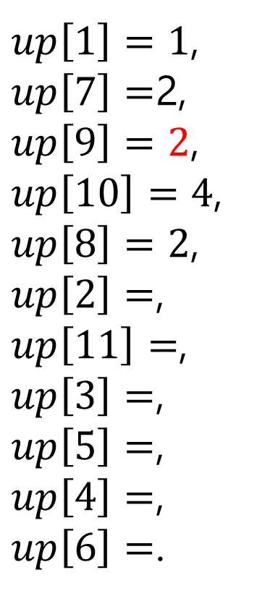
Articulation point
$up\left[1\right]=1$,
$up\left[7\right]=$2,
$up\left[9\right]=2$,
$up\left[10\right]=4$,
$up\left[8\right]=2$,
$up\left[2\right]=$,
$up\left[11\right]=$,
$up\left[3\right]=$,
$up\left[5\right]=$,
$up\left[4\right]=$,
$up\left[6\right]=$.
[1; ]
[; ]
1
11
[4; 5]
[2; ]
[; ]
[; ]
10
7
2
5
6
[; ]
9
8
3
4
[3; 8]
[6; 7]
[; ]
[; ]

Slide 136
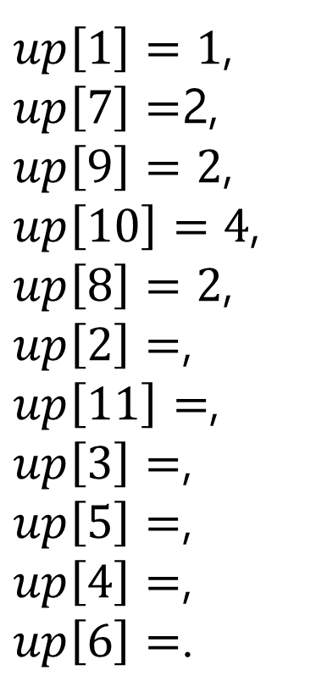
Articulation point
$up\left[1\right]=1$,
$up\left[7\right]=$2,
$up\left[9\right]=2$,
$up\left[10\right]=4$,
$up\left[8\right]=2$,
$up\left[2\right]=$,
$up\left[11\right]=$,
$up\left[3\right]=$,
$up\left[5\right]=$,
$up\left[4\right]=$,
$up\left[6\right]=$.
[1; ]
[; ]
1
11
[4; 5]
[2; 9]
[; ]
[; ]
10
7
2
5
6
[; ]
9
8
3
4
[3; 8]
[6; 7]
[; ]
[; ]

Slide 137
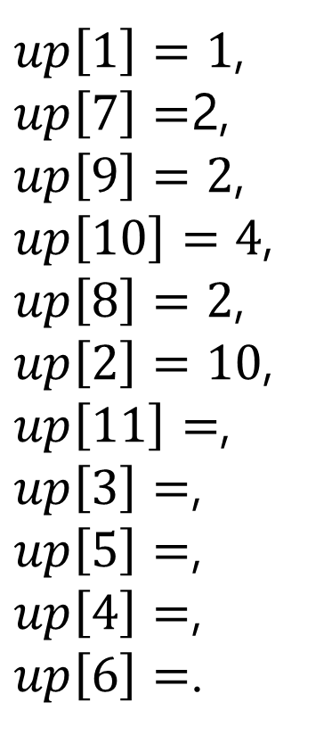
Articulation point
$up\left[1\right]=1$,
$up\left[7\right]=$2,
$up\left[9\right]=2$,
$up\left[10\right]=4$,
$up\left[8\right]=2$,
$up\left[2\right]=10$,
$up\left[11\right]=$,
$up\left[3\right]=$,
$up\left[5\right]=$,
$up\left[4\right]=$,
$up\left[6\right]=$.
[1; ]
[; ]
1
11
[4; 5]
[2; 9]
[; ]
[; ]
10
7
2
5
6
[10; ]
9
8
3
4
[3; 8]
[6; 7]
[; ]
[; ]

Slide 138
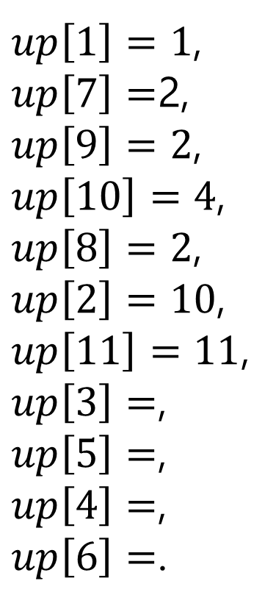
Articulation point
$up\left[1\right]=1$,
$up\left[7\right]=$2,
$up\left[9\right]=2$,
$up\left[10\right]=4$,
$up\left[8\right]=2$,
$up\left[2\right]=10$,
$up\left[11\right]=11$,
$up\left[3\right]=$,
$up\left[5\right]=$,
$up\left[4\right]=$,
$up\left[6\right]=$.
[1; ]
[11; ]
1
11
[4; 5]
[2; 9]
[; ]
[; ]
10
7
2
5
6
[10; ]
9
8
3
4
[3; 8]
[6; 7]
[; ]
[; ]

Slide 139
Articulation point
$up\left[1\right]=1$,
$up\left[7\right]=$2,
$up\left[9\right]=2$,
$up\left[10\right]=4$,
$up\left[8\right]=2$,
$up\left[2\right]=10$,
$up\left[11\right]=11$,
$up\left[3\right]=$,
$up\left[5\right]=$,
$up\left[4\right]=$,
$up\left[6\right]=$.
[1; ]
[11; 12]
1
11
[4; 5]
[2; 9]
[; ]
[; ]
10
7
2
5
6
[10; ]
9
8
3
4
[3; 8]
[6; 7]
[; ]
[; ]

Slide 140
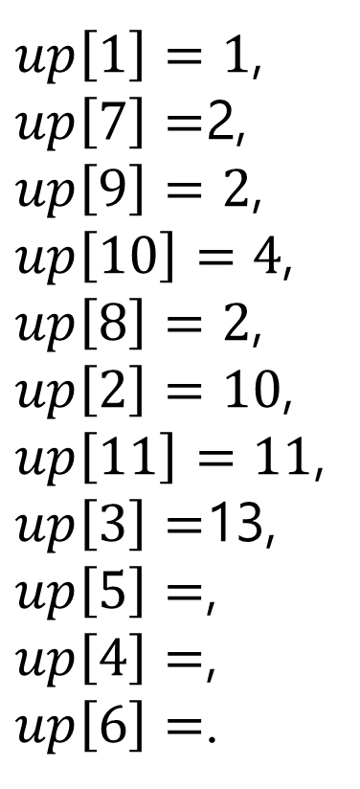
Articulation point
$up\left[1\right]=1$,
$up\left[7\right]=$2,
$up\left[9\right]=2$,
$up\left[10\right]=4$,
$up\left[8\right]=2$,
$up\left[2\right]=10$,
$up\left[11\right]=11$,
$up\left[3\right]=$13,
$up\left[5\right]=$,
$up\left[4\right]=$,
$up\left[6\right]=$.
[1; ]
[11; 12]
1
11
[4; 5]
[2; 9]
[; ]
[; ]
10
7
2
5
6
[10; ]
9
8
3
4
[3; 8]
[6; 7]
[13; ]
[; ]

Slide 141
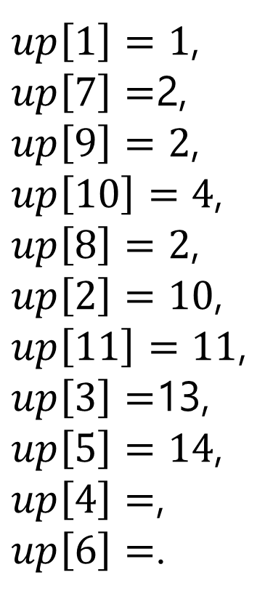
Articulation point
$up\left[1\right]=1$,
$up\left[7\right]=$2,
$up\left[9\right]=2$,
$up\left[10\right]=4$,
$up\left[8\right]=2$,
$up\left[2\right]=10$,
$up\left[11\right]=11$,
$up\left[3\right]=$13,
$up\left[5\right]=14$,
$up\left[4\right]=$,
$up\left[6\right]=$.
[1; ]
[11; 12]
1
11
[4; 5]
[2; 9]
[14; ]
[; ]
10
7
2
5
6
[10; ]
9
8
3
4
[3; 8]
[6; 7]
[13; ]
[; ]

Slide 142
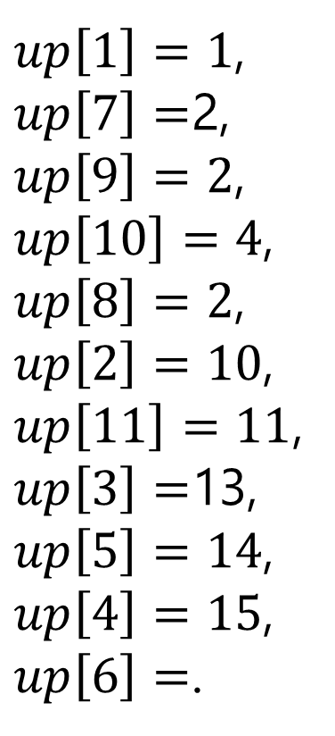
Articulation point
$up\left[1\right]=1$,
$up\left[7\right]=$2,
$up\left[9\right]=2$,
$up\left[10\right]=4$,
$up\left[8\right]=2$,
$up\left[2\right]=10$,
$up\left[11\right]=11$,
$up\left[3\right]=$13,
$up\left[5\right]=14$,
$up\left[4\right]=15$,
$up\left[6\right]=$.
[1; ]
[11; 12]
1
11
[4; 5]
[2; 9]
[14; ]
[; ]
10
7
2
5
6
[10; ]
9
8
3
4
[3; 8]
[6; 7]
[13; ]
[15; ]

Slide 143
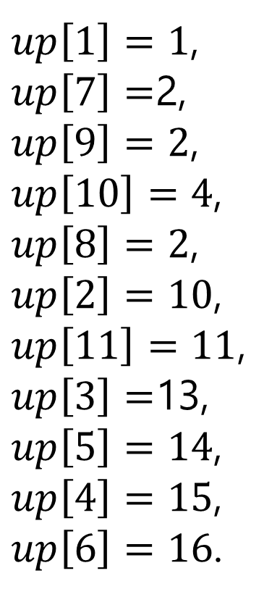
Articulation point
$up\left[1\right]=1$,
$up\left[7\right]=$2,
$up\left[9\right]=2$,
$up\left[10\right]=4$,
$up\left[8\right]=2$,
$up\left[2\right]=10$,
$up\left[11\right]=11$,
$up\left[3\right]=$13,
$up\left[5\right]=14$,
$up\left[4\right]=15$,
$up\left[6\right]=16$.
[1; ]
[11; 12]
1
11
[4; 5]
[2; 9]
[14; ]
[16; ]
10
7
2
5
6
[10; ]
9
8
3
4
[3; 8]
[6; 7]
[13; ]
[15; ]

Slide 144
Articulation point
$up\left[1\right]=1$,
$up\left[7\right]=$2,
$up\left[9\right]=2$,
$up\left[10\right]=4$,
$up\left[8\right]=2$,
$up\left[2\right]=10$,
$up\left[11\right]=11$,
$up\left[3\right]=$13,
$up\left[5\right]=14$,
$up\left[4\right]=15$,
$up\left[6\right]=16$.
[1; ]
[11; 12]
1
11
[4; 5]
[2; 9]
[14; ]
[16; 17]
10
7
2
5
6
[10; ]
9
8
3
4
[3; 8]
[6; 7]
[13; ]
[15; ]

Slide 145
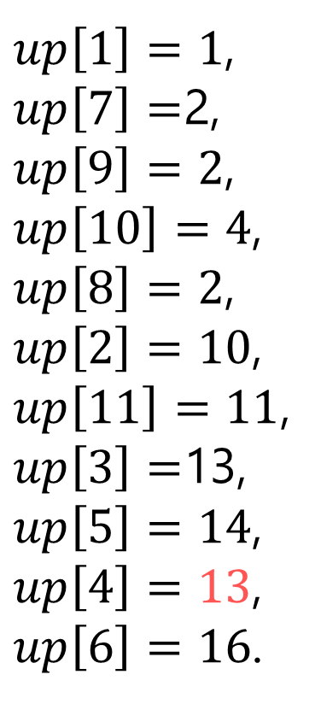
Articulation point
$up\left[1\right]=1$,
$up\left[7\right]=$2,
$up\left[9\right]=2$,
$up\left[10\right]=4$,
$up\left[8\right]=2$,
$up\left[2\right]=10$,
$up\left[11\right]=11$,
$up\left[3\right]=$13,
$up\left[5\right]=14$,
$up\left[4\right]=13$,
$up\left[6\right]=16$.
[1; ]
[11; 12]
1
11
[4; 5]
[2; 9]
[14; ]
[16; 17]
10
7
2
5
6
[10; ]
9
8
3
4
[3; 8]
[6; 7]
[13; ]
[15; ]

Slide 146
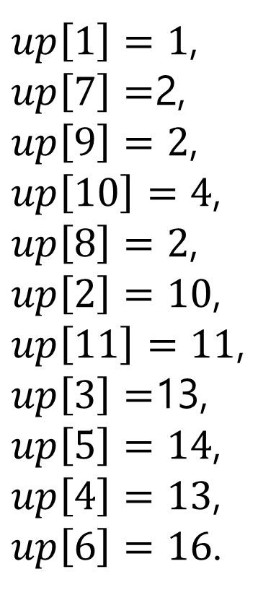
Articulation point
$up\left[1\right]=1$,
$up\left[7\right]=$2,
$up\left[9\right]=2$,
$up\left[10\right]=4$,
$up\left[8\right]=2$,
$up\left[2\right]=10$,
$up\left[11\right]=11$,
$up\left[3\right]=$13,
$up\left[5\right]=14$,
$up\left[4\right]=13$,
$up\left[6\right]=16$.
[1; ]
[11; 12]
1
11
[4; 5]
[2; 9]
[14; ]
[16; 17]
10
7
2
5
6
[10; ]
9
8
3
4
[3; 8]
[6; 7]
[13; ]
[15; 18]

Slide 147
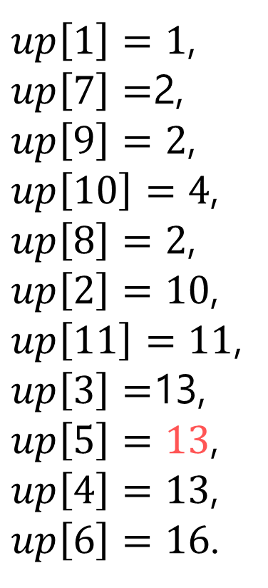
Articulation point
$up\left[1\right]=1$,
$up\left[7\right]=$2,
$up\left[9\right]=2$,
$up\left[10\right]=4$,
$up\left[8\right]=2$,
$up\left[2\right]=10$,
$up\left[11\right]=11$,
$up\left[3\right]=$13,
$up\left[5\right]=13$,
$up\left[4\right]=13$,
$up\left[6\right]=16$.
[1; ]
[11; 12]
1
11
[4; 5]
[2; 9]
[14; ]
[16; 17]
10
7
2
5
6
[10; ]
9
8
3
4
[3; 8]
[6; 7]
[13; ]
[15; 18]

Slide 148

Articulation point
$up\left[1\right]=1$,
$up\left[7\right]=$2,
$up\left[9\right]=2$,
$up\left[10\right]=4$,
$up\left[8\right]=2$,
$up\left[2\right]=10$,
$up\left[11\right]=11$,
$up\left[3\right]=$13,
$up\left[5\right]=13$,
$up\left[4\right]=13$,
$up\left[6\right]=16$.
[1; ]
[11; 12]
1
11
[4; 5]
[2; 9]
[14; 19]
[16; 17]
10
7
2
5
6
[10; ]
9
8
3
4
[3; 8]
[6; 7]
[13; 20]
[15; 18]

Slide 149
Articulation point
$up\left[1\right]=1$,
$up\left[7\right]=$2,
$up\left[9\right]=2$,
$up\left[10\right]=4$,
$up\left[8\right]=2$,
$up\left[2\right]=10$,
$up\left[11\right]=11$,
$up\left[3\right]=$13,
$up\left[5\right]=13$,
$up\left[4\right]=13$,
$up\left[6\right]=16$.
[1; ]
[11; 12]
1
11
[4; 5]
[2; 9]
[14; 19]
[16; 17]
10
7
2
5
6
[10; 21]
9
8
3
4
[3; 8]
[6; 7]
[13; 20]
[15; 18]

Slide 150
Articulation point
$up\left[1\right]=1$,
$up\left[7\right]=$2,
$up\left[9\right]=2$,
$up\left[10\right]=4$,
$up\left[8\right]=2$,
$up\left[2\right]=10$,
$up\left[11\right]=11$,
$up\left[3\right]=$13,
$up\left[5\right]=13$,
$up\left[4\right]=13$,
$up\left[6\right]=16$.
[1; 22]
[11; 12]
1
11
[4; 5]
[2; 9]
[14; 19]
[16; 17]
10
7
2
5
6
[10; 21]
9
8
3
4
[3; 8]
[6; 7]
[13; 20]
[15; 18]

Slide 151

$u≠root$, $v$ – сын $u$, и $up\left[v\right]≥t_{in}[u]$
$up\left[1\right]=1$,
$up\left[7\right]=$2,
$up\left[9\right]=2$,
$up\left[10\right]=4$,
$up\left[8\right]=2$,
$up\left[2\right]=10$,
$up\left[11\right]=11$,
$up\left[3\right]=$13,
$up\left[5\right]=13$,
$up\left[4\right]=13$,
$up\left[6\right]=16$.
[1; 22]
[11; 12]
1
11
[4; 5]
[2; 9]
[14; 19]
[16; 17]
10
7
2
5
6
[10; 21]
9
8
3
4
[3; 8]
[6; 7]
[13; 20]
[15; 18]

Slide 152
$u≠root$, $v$ – сын $u$, и $up\left[v\right]≥t_{in}[u]$
$up\left[1\right]=1$,
$up\left[7\right]=$2,
$up\left[9\right]=2$,
$up\left[10\right]=4$,
$up\left[8\right]=2$,
$up\left[2\right]=10$,
$up\left[11\right]=11$,
$up\left[3\right]=$13,
$up\left[5\right]=13$,
$up\left[4\right]=13$,
$up\left[6\right]=16$.
[1; 22]
[11; 12]
1
11
[4; 5]
[2; 9]
[14; 19]
[16; 17]
10
7
2
5
6
[10; 21]
9
8
3
4
[3; 8]
[6; 7]
[13; 20]
[15; 18]

Slide 153

$u=root$, у $u$ больше чем 2 сына
$up\left[1\right]=1$,
$up\left[7\right]=$2,
$up\left[9\right]=2$,
$up\left[10\right]=4$,
$up\left[8\right]=2$,
$up\left[2\right]=10$,
$up\left[11\right]=11$,
$up\left[3\right]=$13,
$up\left[5\right]=13$,
$up\left[4\right]=13$,
$up\left[6\right]=16$.
[1; 22]
[11; 12]
1
11
[4; 5]
[2; 9]
[14; 19]
[16; 17]
10
7
2
5
6
[10; 21]
9
8
3
4
[3; 8]
[6; 7]
[13; 20]
[15; 18]

Slide 154
Articulation point
$up\left[1\right]=1$,
$up\left[7\right]=$2,
$up\left[9\right]=2$,
$up\left[10\right]=4$,
$up\left[8\right]=2$,
$up\left[2\right]=10$,
$up\left[11\right]=11$,
$up\left[3\right]=$13,
$up\left[5\right]=13$,
$up\left[4\right]=13$,
$up\left[6\right]=16$.
[1; 22]
[11; 12]
1
11
[4; 5]
[2; 9]
[14; 19]
[16; 17]
10
7
2
5
6
[10; 21]
9
8
3
4
[3; 8]
[6; 7]
[13; 20]
[15; 18]

Slide 155
Мост
Мостом называется ребро, удаление которого увеличивает число компонент связности.

Slide 156
Мост
[1; 22]
[11; 12]
1
11
[4; 5]
[2; 9]
[14; 19]
[16; 17]
10
7
2
5
6
[10; 21]
9
8
3
4
[3; 8]
[6; 7]
[13; 20]
[15; 18]

Slide 157

Мост
Запустим обход в глубину из произвольной вершины графа, обозначим её через $root$.
Теорема. Пусть мы находимся в вершине $u$. Тогда, если текущее ребро $(u,v)$ таково, что из вершины $v$
и из любого её потомка в дереве обхода в глубину нет обратного ребра в вершину $u$ или какого-либо её предка, то это ребро является мостом.
В противном случае оно мостом не является.
Асимптотика $O\left(V+E\right)$.

Slide 158
Серьёзный пример
Выделением связных компонент – присвоение уникальной метки каждому объекту изображения. В дальнейшем эти метки служат в качестве идентификаторов при обращении к объектам.

Slide 159
Серьёзный пример
Операция выделения связных компонент – неотъемлемая часть почти всех приложений распознавания образов и компьютерного зрения. Например, перед тем как компьютер может определить или классифицировать любой объект изображения (автомобиль, человека, внутренний орган) группы смежных пикселей должны быть идентифицированы и промаркированы. Каждая выделенная группа пикселей соответствует объекту на изображении.

Slide 160
Серьёзный пример
Группировка смежных пикселей позволяет исследователю получить необходимые для последующего анализа свойства объектов, такие как высота, ширина, периметр, площадь.
Задача выделения связных компонент – фундаментальная задача обработки изображений и для многих приложений данная операция является наиболее времязатратной.

Slide 161
Лабораторная работа 2
2.1. [# 50] В заданном неориентированном связном графе найти все точки сочленения.

Slide 162
Лабораторная работа 2
2.1. [# 50] В заданном неориентированном связном графе найти все точки сочленения.
Неделя 1.
1. Создать класс Graph.
2. Написать адаптер, преобразующий список рёбер в матрицу смежности и обратно. Данные считываются с файла. Предусмотреть ошибки в матрице смежности и списке рёбер.
3. Реализовать DFS с временами меток.

Slide 163
Лабораторная работа 2
2.2. [# 50] В заданном ориентированном графе найти все компоненты сильной связности.

Slide 164
Лабораторная работа 2
2.2. [# 50] В заданном ориентированном графе найти все компоненты сильной связности.
Неделя 1.
1. Создать класс Graph.
2. Написать адаптер, преобразующий список рёбер в матрицу смежности и обратно. Данные считываются с файла. Предусмотреть ошибки в матрице смежности и списке рёбер.
3. Реализовать DFS с временами меток.

Slide 165
Лабораторная работа 2
2.3. [# 50] Для ориентированного графа найти гамильтонов цикл минимальной длины методом ветвей и границ.

Slide 166
Лабораторная работа 2
2.3. [# 80] Для ориентированного графа найти гамильтонов цикл минимальной длины методом ветвей и границ.
Неделя 1.
1. Создать класс Graph.
2. Написать адаптер, преобразующий список рёбер в матрицу смежности и обратно. Данные считываются с файла. Предусмотреть ошибки в матрице смежности и списке рёбер.
3. Реализовать поиск минимального HC перебором и создать тесты.

Slide 167
Графы. Мост.
Точка сочленения

